Slide 1
Путешествие в мир лекарственных растений
(эколого-натуралистическая игра)
Для среднего и старшего школьного возраста
Педагог доп. образования
СЮН №1 г. Белгорода
Антипова З. М.

Slide 2
Цель: знакомство с различными лекарственными растениями, ареалом их обитания, применением, а также сказаниями, легендами и песнями о них.
Задачи:
образовательная:
создать условия для формирования знаний о лекарственных растениях;
развивающая:
- способствовать развитию наблюдательности,
мышления, памяти, навыков общения, творческих способностей;
воспитательная:
- содействовать воспитанию любви к природе, к Родине.

Slide 3
I Тур
Лекарственные растения и их применение. Легенды о растениях
10 очков.
Это растение получило свое название из-за плодов – обратно – треугольной формы с выемкой
на верхушке. Однолетнее травянистое сорное растение. Растет на обочинах дорог, во дворах. В
медицине используется как противорвотное, кровоостанавливающее (маточные кровотечения).
10 очков.
О лечебной и пищевой ценности этого растения знали еще древние греки и римляне.
Известный врач Гиппократ и естествоиспытатель Диоскорид упоминали об этом растении не
только как о лекарственном, но и советовали употреблять его в пищу как шпинатное растение.
Распространено повсеместно. Растет у заборов, на пустырях, среди кустарников. Наиболее
обширные заросли образует по днищам старых лесных оврагов. Применяется в виде настоя и
экстракта при внутренних кровотечениях.
20 очков.
Это растение всегда сопутствует хлебным злакам, известно с глубокой древности. Венок из
Цветков этого растения был найден при раскопках Тутанхамона. Растение с сине-фиолетовыми
цветками. Применяется в виде настоя как мочегонное средство и как желчегонное. Про это
растение загадывали такую загадку: «Что в поле родится, а есть не годится?»

Slide 4
20 очков.
Нежные бледно-голубые цветки этого растения можно увидеть на опушках лесов, лесных просеках.
Древние греки считали его символом дружбы, нежной любви, горячо любимых людях. В народной медицине
отвары и настои этого растения рекомендовали при легочных заболеваниях, кашле, кожных сыпях. Об этом
растении сочинили такую загадку: «Название какого цветка состоит из частицы, предлога и названия
Сторожевого помещения?»
80 очков.
«Как без муки нельзя испечь хлеба, так без этого растения нельзя ле­чить многие недуги... – считает
народная медицина. Это скромное, но очень ценное лекарственное растение встречается в светлых лесах, на
солнечных косогорах, на выработках. По народному поверью, золотисто желтые цветки этого растения
распускаются как раз под Иванов день - первый день лета. Применяется при колитах, наружно для лечения
ожогов, смазывания десен, полоскания полости рта.
80 очков.
Считается, что название этого растения было дано в честь римского императора, правящего в 1 в.н.э. В
переводе с латинского – означает «быть здоровым». На Руси это растение рекомендовали как лекарственное.
Но промышленное использование ее началось при Петре I. Он повелел выращивать лекарственные растения,
в том числе и это растение, в специально созданных для нужд военных госпиталей, «аптекарских огородах».
Применяется как успокаивающее средство. Назначают в виде настоя, настойки, экстракта, препараты ее
входят в состав многих комплексных средств.

Slide 5
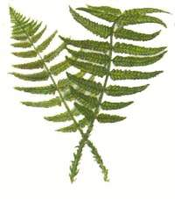
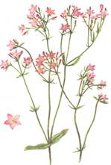
100 очков.
Перунов огнецвет Много легенд и преданий связано с этим загадочным
растением. Разгар лета. Тепло и влага сделали свое – травы выросли,
набрались живительной силы. Подоспело среднелетнее цветение –
пора сбора целебных растений. На Руси исстари этот срок
приурочивался ко дню Аграфены-купальницы (5июля нового стиля),
когда устанавливаемся такая теплынь, что и старики купаются.
Знахари почитали день Аграфены еще и потому, что за ним стоял
знаменитый Иван купала - время сбора волшебных трав.
Перунов огнецвет, считалось, цветет только в одну ночь.
В народной медицине корневища этого растения применяют
как противоглистное.
100 очков.
Ведьмино зелье . Сказания гласят: накануне Иванова
дня ведьмы отправляются на Лысую гору за травой тирлич.
«Тирлич да жабья костка смывают гнев властей».
Траву эту называли еще стародубкой и бешеной травой.
Произрастает по берегам рек, зарослям кустарников, по
лесным опушкам, склоном балок, на лугах .Применяется
настой травы как горечь для улучшения аппетита и
пищеварения. Входит в состав аппетитных сборов,
горькой настойки.

Slide 6
II Тур
Чудо – растения
10 очков
Лапти на Руси плели из коры
а) осины
б)липы
в)березы
10 очков
Растение ядовитое и в то же время лекарственное
а) ландыш
б) шиповник
в) калина
10 очков
Развитие Венерина башмачка из семени продолжается
а) 12-14лет
б) 15-17лет
в) 13-20лет
10 очков
Какое растение живет дольше
а) секвойя
б) баобаб
в) смоковница
10 очков
В каждой корзинке одуванчика вызревает до
а) 200 семян
б) 2000 семян
в) 20000 семян
10 очков
Из примерно 500000 видов растений, населяющих нашу
планету, лекарст­венными считаются более
а) 1200 видов
б) 12000 видов
в) 120000 видов
10 очков.
Спички делают из древесины
а) сосны
б) липы
в) осины
10 очков
Пробки для бутылок изготавливают из коры
а) эвкалипта
б) бука
в) дуба
10 очков
Самое быстрорастущее растение
а) тис
б) эвкалипт
в) бамбук
10 очков
Скрипки Страдивари изготовлены из древесины
а) итальянской сосны
б) тополя
в) ели

Slide 7
III ТУР
Применение лекарственных растений
10 очков.
Высокое ветвистое дерево. Применяют кору в виде отваров при
Заболеваниях слизистой рта, ожогах, как вяжущее и
противовоспалительное средство.
10 очков.
Это кустарник, реже деревце до 3-5м. Применяют плоды и цветки
Этого растения как средство тонизирующее сердечную мышцу в виде
настоя,
настойки, экстракта, входит в состав комплексного препарата
«кардиовалем».
20 очков.
Многолетнее травянистое растение. Настои листьев и вкусных
плодов эффективны при авитаминозах, атеросклерозе, маточных
кровотечениях, оказывают мочегонное и противовоспалительное
действие.

Slide 8
20 очков.
Многолетнее травянистое растение с мелкими, розово-фиолетовыми цветками.
Применяется при простудных заболеваниях, кашле, удушье, туберкулезе легких и
других заболеваниях органов дыхания в качестве отхаркивающего и
противовоспалительного средства.
50 очков.
Многолетнее травянистое растение с одиночными золотисто-желтыми
Цветочными корзинками. Лист и цветки входят в состав грудных и потогонных
сборов. Настой листьев применяется как отхаркивающее и мягчительное средство
при бронхитах, ларингитах. Наружно употребляется в виде припарок как
мягчительное, противовоспалительное и дезинфицирующее средство.
50 очков.
Кустарник высотой до полутора метров. Приготавливают коррегирующий
сироп, улучшающий вкус детских лекарств. Ягоды в виде настоя применяются как
потогонное и мягчительное средство, входят в состав потогонных сборов.

Slide 9
IV Тур
Узнать растение по его фотографии – по 10 баллов за каждое растение.

Slide 10
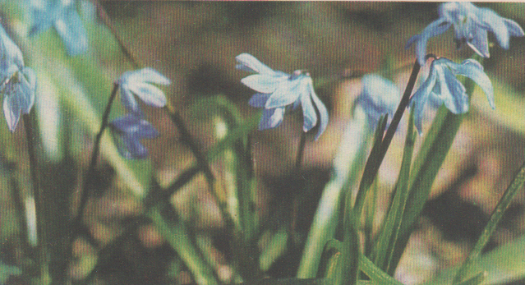
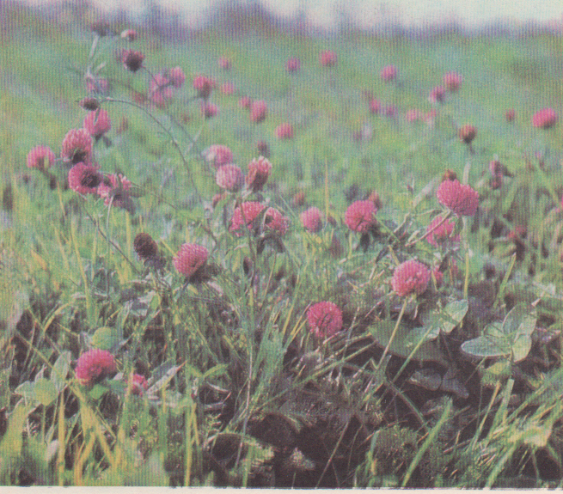

Slide 11
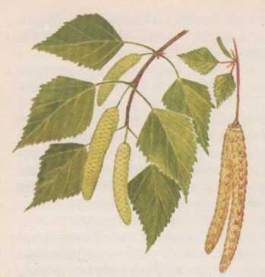
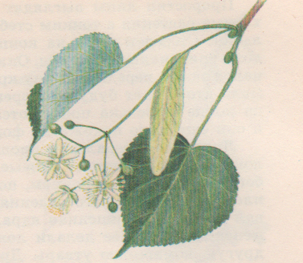

Slide 12
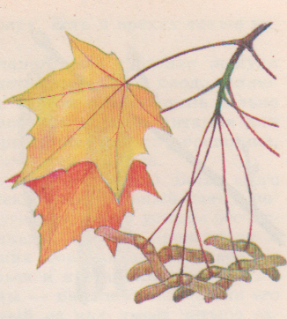
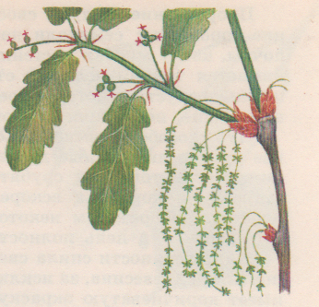

Slide 13
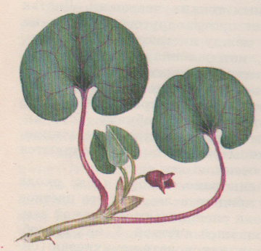
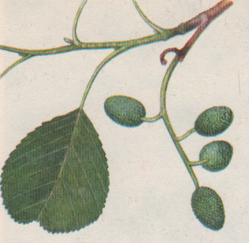

Slide 14
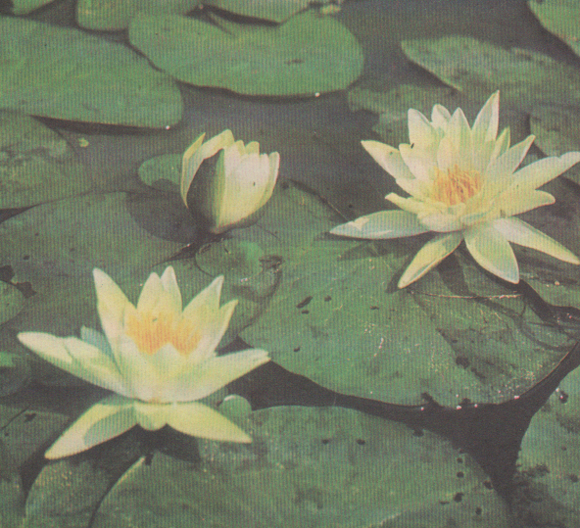
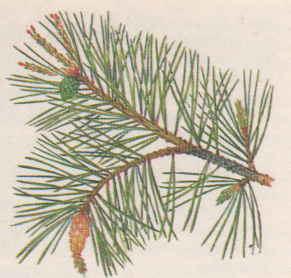

Slide 15
V Тур
Лекарственные растения по его фармакологическому действию
20 очков.
Сердечно-сосудистые
20 очков.
Слабительные
20 очков.
Ранозаживляющие
20 очков.
Кровоостанавливающие
20 очков.
Поливитаминные
20 очков.
Противовоспалительные
20 очков.
Противоглистные
20 очков.
Успокаивающие

Slide 16
VI Тур
Природные врачеватели
От каких болезней помогают отвары следующих растений?
Лекарственная ромашка
Валериана
Пион
Калина
Липа
Сосна
Чистотел
Подорожник

